Slide 3
목 차
8.1
단일표본분포
8.2
이변량표본분포

Slide 4
8.1 단일표본분포

Slide 5
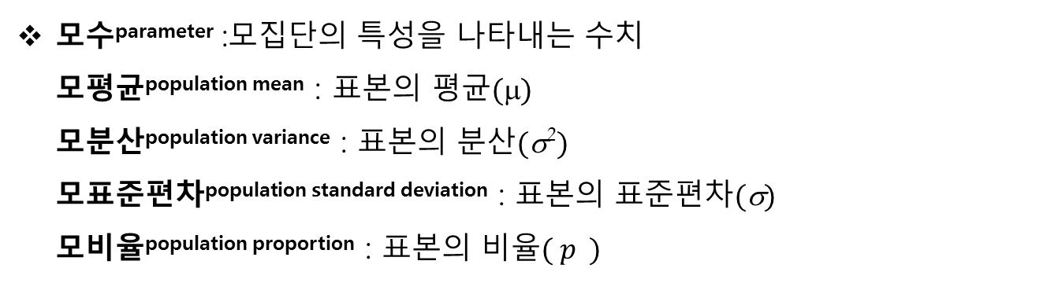
표본평균의 분포
모집단 분포^{population distribution :} 어떤 통계적 실험 결과인모집단의 자료가 가지는 확률분포를 의미한다.
모수^{parameter} :모집단의 특성을 나타내는 수치
모평균^{population mean} : 표본의 평균$(\text{m})$
모분산^{population variance} : 표본의 분산$(\text{s}\text{2})$
모표준편차^{population standard deviation} : 표본의 표준편차$(\text{s})$
모비율^{population proportion} : 표본의 비율$( p )$

Slide 6
표본평균의 분포
대부분의 모집단 분포는 완전하게 알려진 것이 없으며, 따라서 모집단 분포의 정확한 중심의 위치나 산포도 등을 알 수 없다.
모집단의 확률분포를 비롯한 특성을 알기 위하여 전수조사를 한다는 것은 경제적, 공간적 또는 시간적인 제약에 의하여 거의 불가능
표본을 선정
모집단
표본

Slide 7
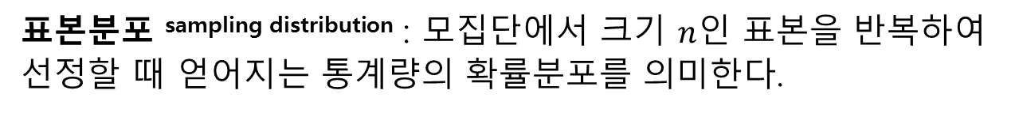
표본평균의 분포
표본분포 ^{sampling distribution} : 모집단에서 크기 $n$인 표본을 반복하여 선정할 때 얻어지는 통계량의 확률분포를 의미한다.
통계량^{statistics} : 표본의 특성을 나타내는 수치
표본평균^{sample mean} : 표본의 평균( )
표본분산^{sample variance} : 표본의 분산(s²)
표본표준편차^{sample standard deviation} : 표본의 표준편차(s)
표본비율^{sample proportion} : 표본의 비율( )

Slide 8


표본평균의 분포
통계량은 표본을 어떻게 선정하느냐에 따라서 그 값이 다르게 나타난다. 즉, 동일한 모집단에서 동일한 크기의 표본을 선정하더라도 각 표본의 평균은 서로 다르게 나타남.
통계량은 확률변수
통계량의 확률분포를 표본분포라 한다.
표본 1
$n$개
표본 2
$n$개

Slide 9
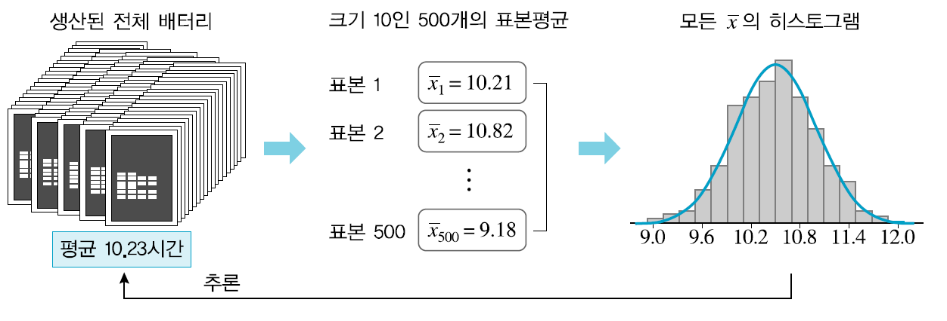
표본평균의 분포
배터리 제조업체에서 생산된 모든 배터리의 하루 평균 사용시간을 알기 위하여, 10개로 구성된 표본 500개를 임의로 선정하여 각 표본의 평균을 구하면, 각 표본평균으로 구성된 500개의 자료가 갖는 특성, 특히 표본평균들의 평균을 얻을 수 있다. 그러면 표본평균들의 평균을 이용하여 이 회사에서 생산한 배터리의 하루 평균 사용시간(10.23시간)을 추론할 수 있다.

Slide 10
모분산이 알려진 정규모집단인 경우
모집단
표본
표본평균

Slide 11

모분산이 알려진 정규모집단인 경우
모평균μ$,$모분산$\text{s}\text{2}$이 알려진 정규모집단에서 크기 $n$인 표본을 선정할 때, 표본평균에 관한 표본분포는 평균μ$,$분산σ² /n인 정규분포에 따른다. 즉, 다음과 같다.

Slide 12
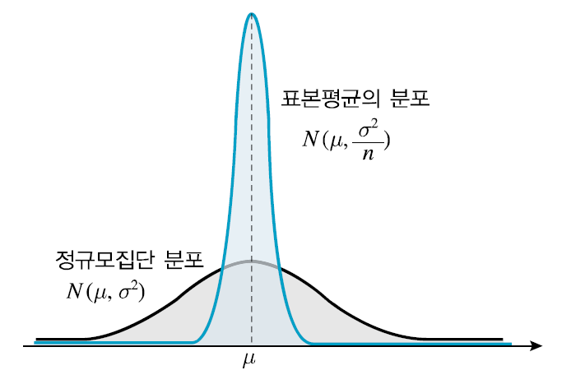
모분산이 알려진 정규모집단인 경우

Slide 13
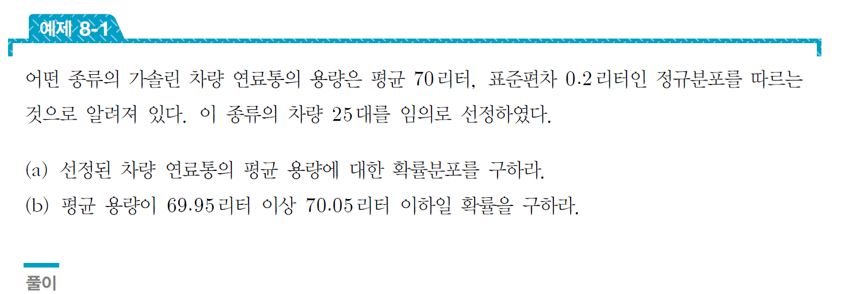
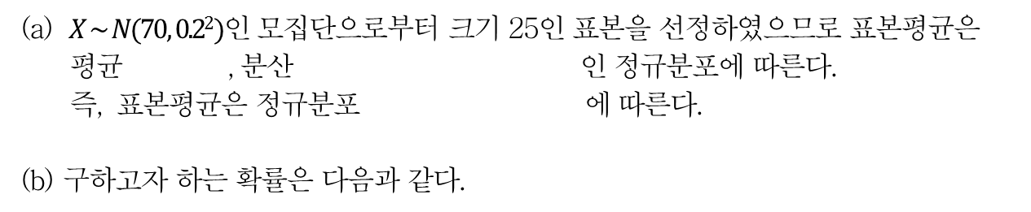
모분산이 알려진 정규모집단인 경우
(a) $X \sim N(70, 0.22)$인 모집단으로부터 크기 25인 표본을 선정하였으므로 표본평균은 평균 , 분산 인 정규분포에 따른다. 즉, 표본평균은 정규분포 에 따른다.
(b) 구하고자 하는 확률은 다음과 같다.

Slide 14

모분산이 알려지지 않은 정규모집단인 경우
모집단
표본
표본평균
$\text{s} \text{2}$이 미지이므로 사용할 수 없다.

Slide 15
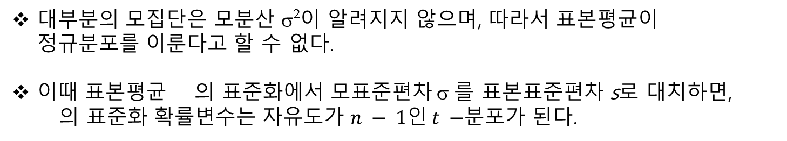
모분산이 알려지지 않은 정규모집단인 경우
표본분산에 관련된 표본분포(※ 추후에 살펴봄)
표본평균에 관련된 표본분포
t – 분포의 정의에 의해 다음을 얻는다.
대부분의 모집단은 모분산 σ²이 알려지지 않으며, 따라서 표본평균이 정규분포를 이룬다고 할 수 없다.
이때 표본평균 의 표준화에서 모표준편차 σ 를 표본표준편차 s로 대치하면, 의 표준화 확률변수는 자유도가 $n − 1인 t −$분포가 된다.

Slide 16

모분산이 알려지지 않은 정규모집단인 경우
모평균이 μ이고 모분산 σ²이 알려지지 않은 정규모집단에서 크기 $n$인 표본을 선정할 때, 표본평균에 관한 표본분포는 다음과 같이 자유도$n − 1$인 $t –$분포이다. 즉, 다음과 같다.

Slide 17
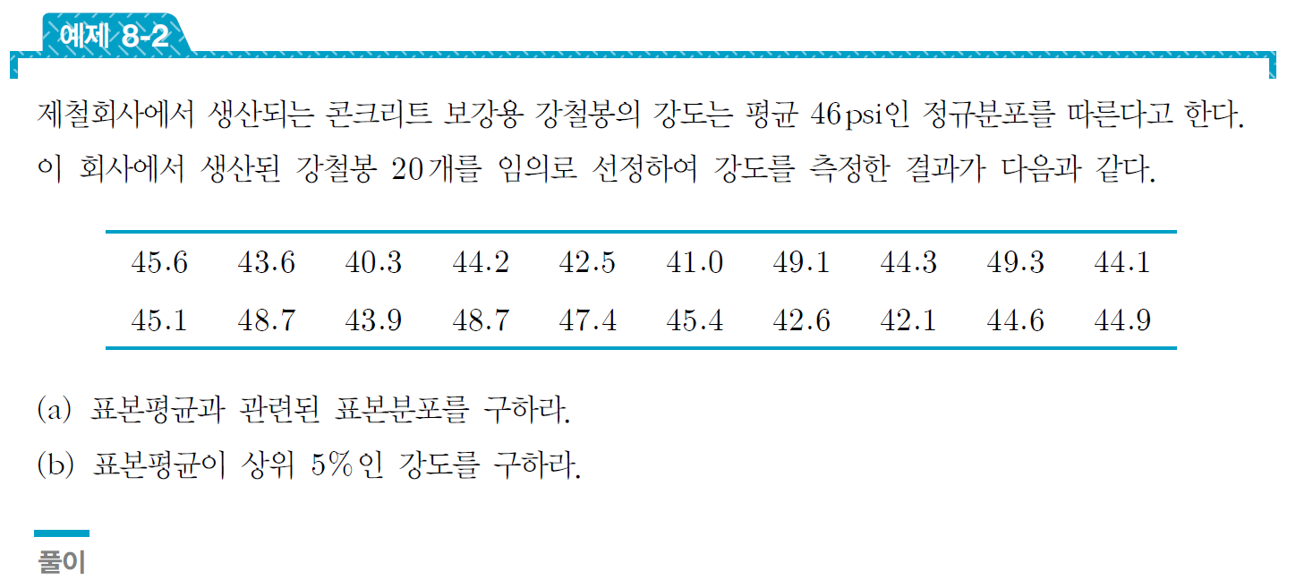
모분산이 알려지지 않은 정규모집단인 경우
(a) 표본으로 얻은 강철봉 20개의 평균과 분산은 각각 다음과 같다.

Slide 18
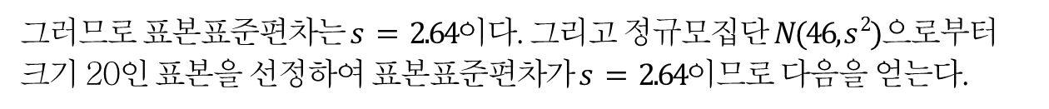
모분산이 알려지지 않은 정규모집단인 경우
그러므로 표본표준편차는 $s = 2.64$이다. 그리고 정규모집단 $N(46, s 2)$으로부터 크기 20인 표본을 선정하여 표본표준편차가 $s = 2.64$이므로 다음을 얻는다.
(b) 상위 5%인 강도를 라 하면 이고 이므로 다음을 얻는다.
한편 자유도 19인 t – 분포에서 t_{0.05}(19) = 1.729이므로 구하고자 하는 는 다음과 같다.

Slide 19

임의의 모집단인 경우
모집단
표본
표본평균
중심극한정리에 의해$n$이 충분히 크면 모평균$\text{m},$모분산 $\text{s}\text{2}$인 임의의 모집단에 대한 표본평균은 평균 μ$,$분산 σ² /n인 정규분포에 근사한다. 즉, 다음과 같다.

Slide 20
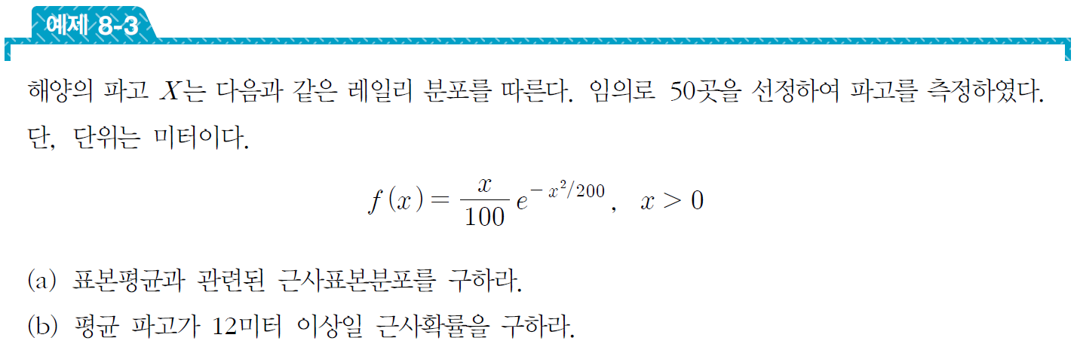

임의의 모집단인 경우
(a) 먼저 해양의 평균 파고를 구한다.

Slide 21
임의의 모집단인 경우
이제 분산을 구하기 위하여 2차 적률을 구한다.

Slide 22
임의의 모집단인 경우
따라서 분산은 다음과 같다.
그러므로 50곳의 평균 파고는 이다.
(b) 구하고자 하는 근사확률은 다음과 같다.

Slide 23

표본비율의 분포
: 성공의 횟수
표본비율 :
$n$이 충분히 크면

Slide 24
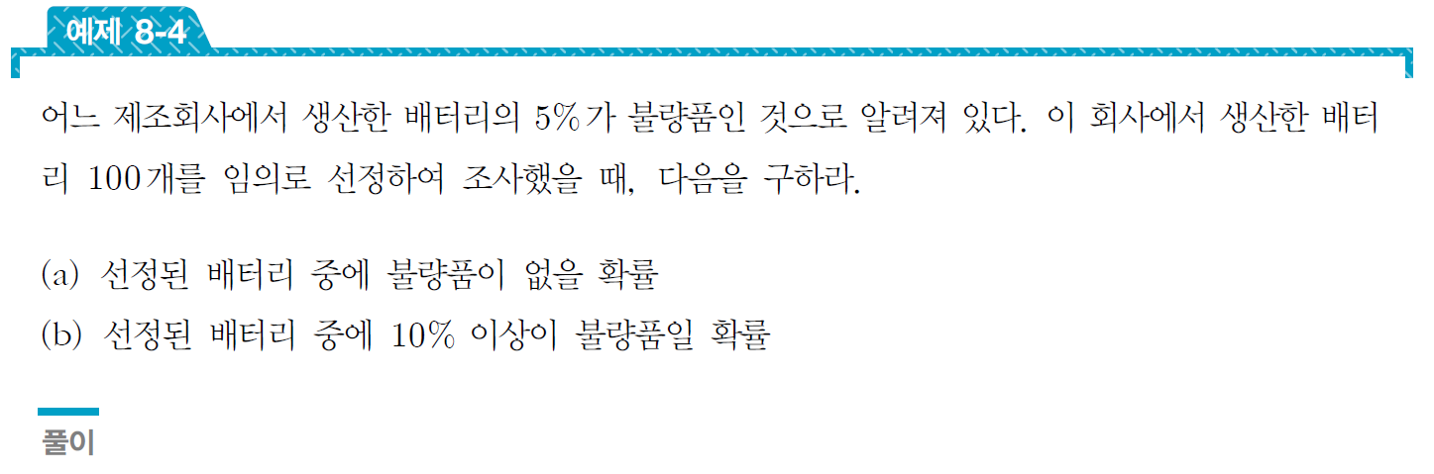
표본비율의 분포
(a) 모비율이 $p = 0.05$이므로 $100$개의 배터리 중에서 불량품의 수를 X라 하면, $np = 5, npq = 4.75이므로$이다. 따라서 구하고자 하는 확률은 다음과 같다.

Slide 25
표본비율의 분포
(b) $p = 0.05, n = 100$이므로 표본비율의 확률분포는 이다. 그러므로 구하고자 하는 확률은 다음과 같다.

Slide 26
표본분산의 분포
표본분산
모평균μ, 모분산σ²이 알려진 정규모집단에서 크기 $n$인 표본을 선정할 때, 표본평균에 대해 다음을 얻는다.

Slide 27
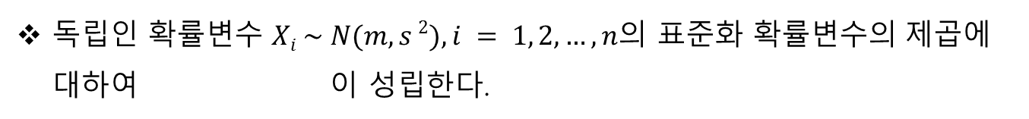
표본분산의 분포
독립인 확률변수 $Xi \sim N(m, s 2), i = 1, 2, …, n$의 표준화 확률변수의 제곱에 대하여 이 성립한다.
이므로
이어야 한다.

Slide 28
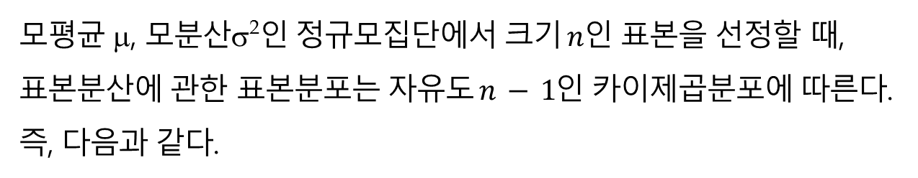
표본분산의 분포
모평균 μ, 모분산σ²인 정규모집단에서 크기$n$인 표본을 선정할 때, 표본분산에 관한 표본분포는 자유도$n − 1$인 카이제곱분포에 따른다. 즉, 다음과 같다.

Slide 29
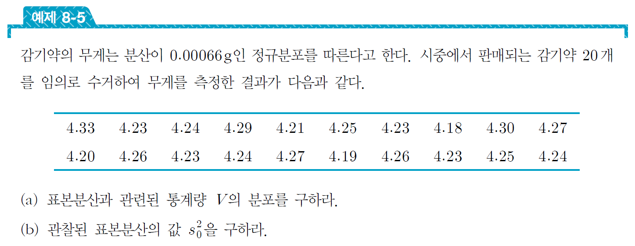
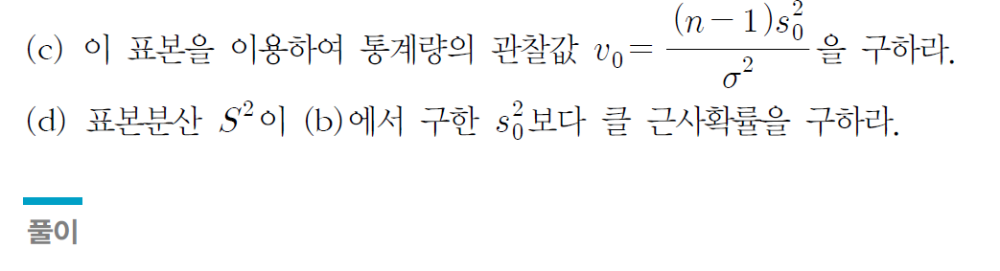
표본분산의 분포

Slide 30
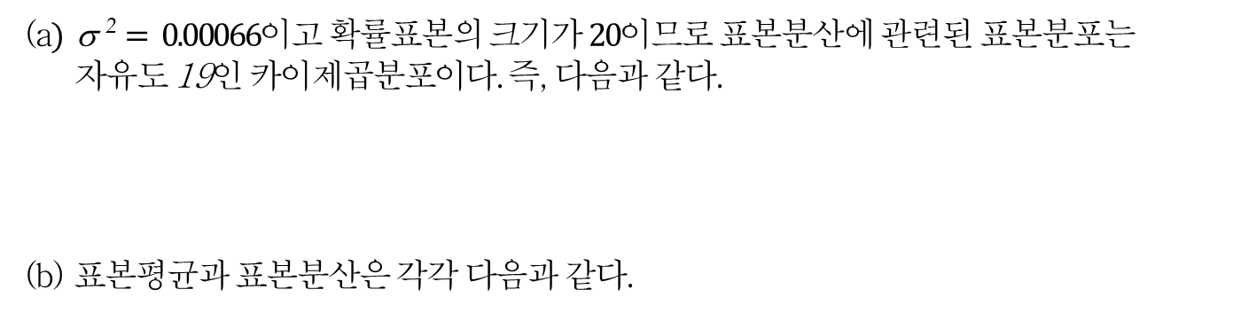
표본분산의 분포
(a$) \text{s} \text{2}= 0.00066$이고 확률표본의 크기가 $20$이므로 표본분산에 관련된 표본분포는 자유도 19인 카이제곱분포이다. 즉, 다음과 같다.
(b) 표본평균과 표본분산은 각각 다음과 같다.
(c) n = 20, s ² = 0.00066이므로 통계량의 관찰값은 다음과 같다.
(d) 카이제곱분포표로부터 구하고자 하는 확률은 다음과 같다.

Slide 31
8.2 이변량표본분포

Slide 32

두 모분산이 알려진 정규모집단인 경우
6장 학습 내용:
$X, Y$: 독립,
: 독립,

Slide 33
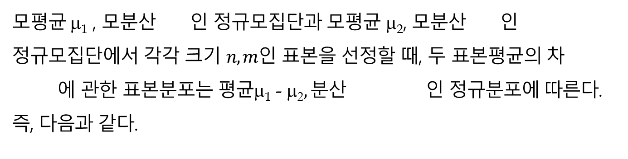
두 표본평균 차의 분포
모평균$\text{m}\text{1}$ , 모분산 인 정규모집단과 모평균 μ₂, 모분산 인 정규모집단에서 각각 크기 $n, m$인 표본을 선정할 때, 두 표본평균의 차 에 관한 표본분포는 평균μ₁ - μ₂$,$분산 인 정규분포에 따른다. 즉, 다음과 같다.
표준화

Slide 34
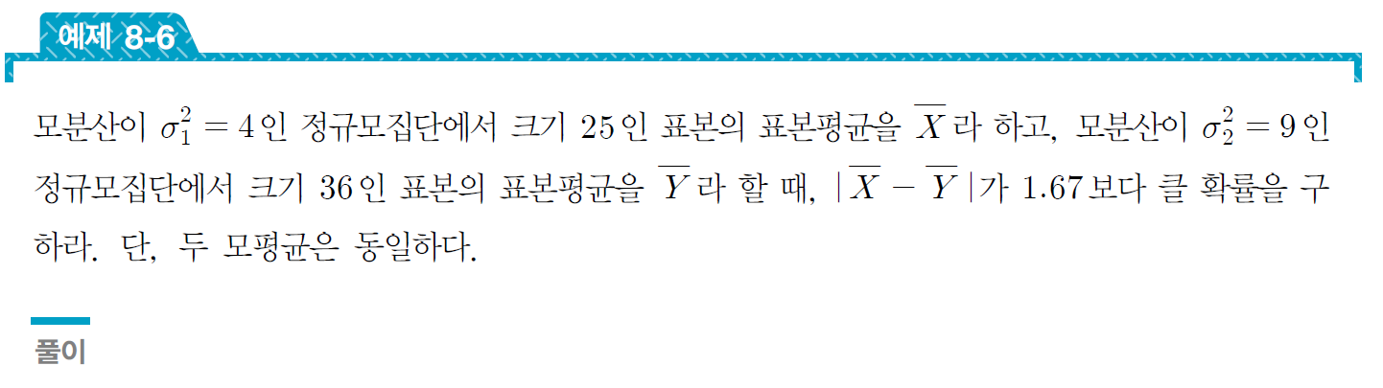
두 표본평균 차의 분포
두 모평균이 동일하므로 의 평균은 이고, 두 표본평균의 분산은 각각 다음과 같다.
따라서 의 분산은 다음과 같다.
그러므로 두 표본평균 차는 이고, 구하고자 하는 확률은 다음과 같다.

Slide 35
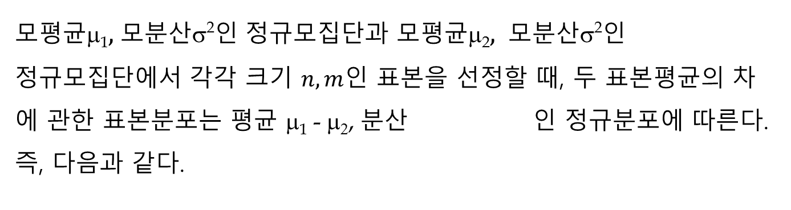
두 표본평균 차의 분포
모평균μ₁$,$모분산$\text{s}\text{2}$인 정규모집단과 모평균μ₂$,$모분산$\text{s}\text{2}$인 정규모집단에서 각각 크기 $n, m$인 표본을 선정할 때, 두 표본평균의 차 에 관한 표본분포는 평균 μ₁ - μ₂, 분산 인 정규분포에 따른다. 즉, 다음과 같다.
표준화

Slide 36
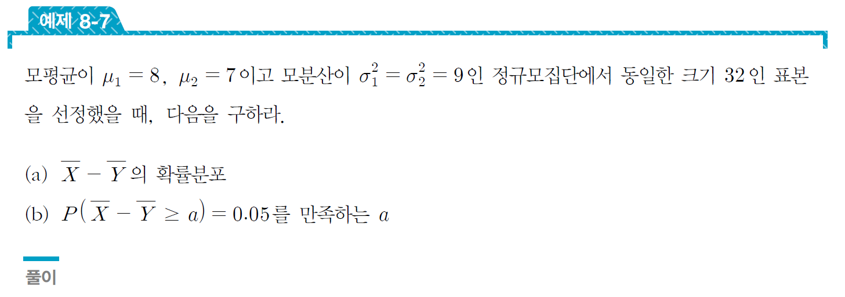
두 표본평균 차의 분포
(a) 모평균이 μ₁ = 8, μ₂ = 7 이고 모분산이 그리고 크기가 동일한 32이므로 의 평균과 분산은 각각 다음과 같다.
그러므로 두 표본평균 차는 이다.

Slide 37
두 표본평균 차의 분포
(b) $z0.05 = 1.645$이고 다음이 성립한다.
따라서 구하고자 하는 $a$는 다음과 같다.

Slide 38
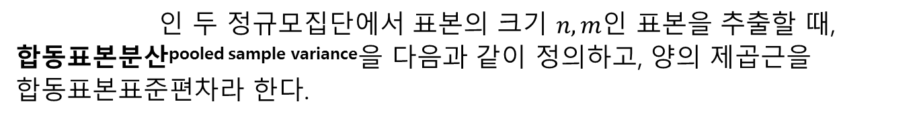
두 모분산이 같지만 알려지지 않은 정규모집단인 경우
d
이면
표준화
d
인 두 정규모집단에서 표본의 크기 $n, m$인 표본을 추출할 때, 합동표본분산^{pooled sample variance}을 다음과 같이 정의하고, 양의 제곱근을 합동표본표준편차라 한다.
단,

Slide 39
두 모분산이 같지만 알려지지 않은 정규모집단인 경우
합동표본분산의 분포 : (7.2.3절에서 살펴봄)
인 두 표본평균 차의 분포 :
t – 분포의 정의 :

Slide 40
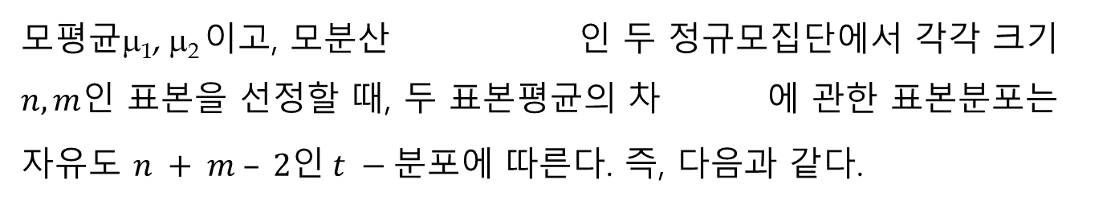
두 모분산이 같지만 알려지지 않은 정규모집단인 경우
모평균μ₁, μ₂ 이고, 모분산 인 두 정규모집단에서 각각 크기 $n, m$인 표본을 선정할 때, 두 표본평균의 차 에 관한 표본분포는 자유도 $n + m – 2인 t −$분포에 따른다. 즉, 다음과 같다.

Slide 41
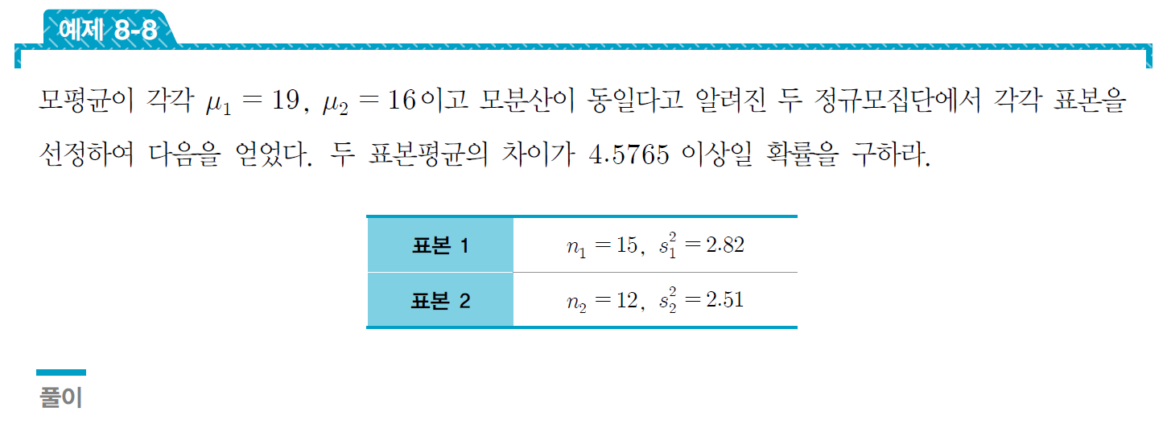
두 표본평균 차의 분포
표본1과 표본2의 표본평균을 각각 라 하면 다음 합동표본분산을 얻는다.

Slide 42
두 표본평균 차의 분포
$n1 = 15, n2 = 12$이므로 다음을 얻는다.
한편μ₁ - μ₂ = 3이므로 구하고자 하는 확률은 다음과 같다.

Slide 43
두 모분산이 다르고 알려지지 않은 정규모집단인 경우
통계량 $U$를 다음과 같이 정의한다.
확률변수 $U$는 다음과 같이 정의되는 자유도 $r을 갖는 t –$분포에 따른다. 이때 자유도 $r은$아래 식에서 소수점 이하를 잘라낸 정수이다.
단,

Slide 44
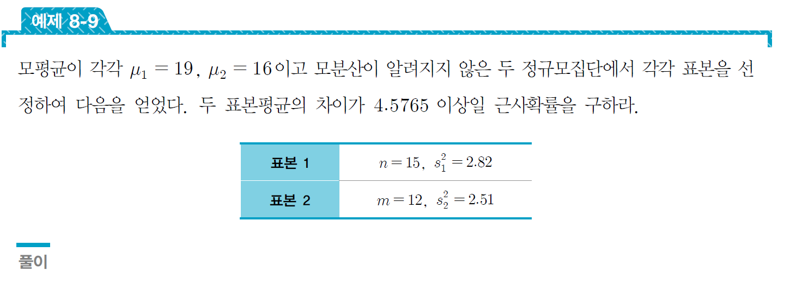
두 모분산이 다르고 알려지지 않은 정규모집단인 경우
표본1과 표본2의 표본평균을 각각 라 하면 다음을 얻는다.
따라서 이고 다음을 얻는다.

Slide 45
두 모분산이 다르고 알려지지 않은 정규모집단인 경우
한편 자유도 $24인 t –분포에서 P(T ≥ 2.797) = 0.005, P(T ≥ 2.492) = 0.01$이므로 두 점$(2.797, 0.005), (2.492, 0.01)$을 지나는 일차방정식은 다음과 같다.
따라서 x = 2.501을 대입하면 구하고자 하는 근사확률은 다음과 같다.

Slide 46

두 모분산이 알려진 임의의 정규모집단인 경우
표본의 크기 $n, m$이 충분히 크면 중심극한정리에 의하여 다음과 같다.
$X와 Y$가 독립이므로
표준화
d
인 경우 :
표준화

Slide 47
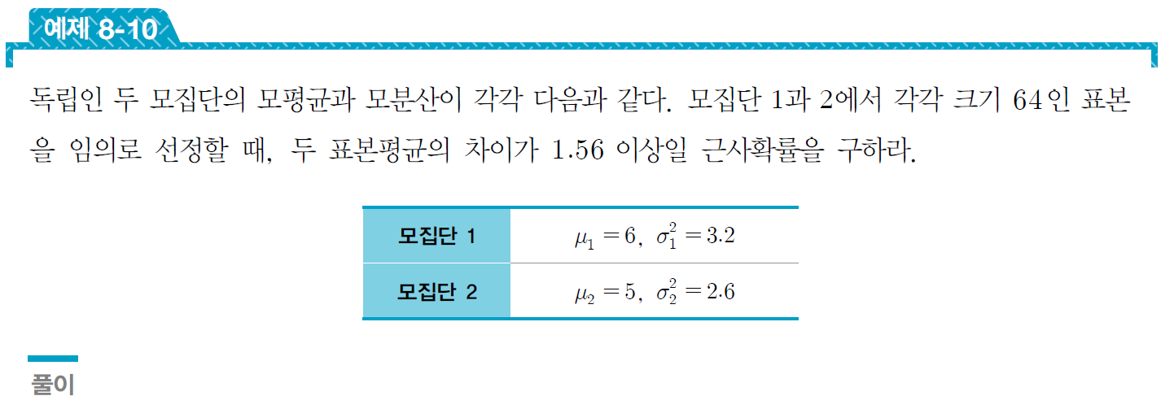
두 모분산이 알려진 임의의 정규모집단인 경우
표본1과 표본2의 표본평균을 각각 라 하면$\text{m}\text{1}\text{ - }\text{m}\text{2} \text{= 1}$이고 다음을 얻는다.
따라서 이고 구하고자 하는 확률은 다음과 같다.

Slide 48
두 모분산이 알려진 정규모집단인 경우
독립이고 모비율이 각각 $p1, p2$인 두 모집단에서 표본의 크기 $n, m$인 표본을 추출할 때, 각각의 표본비율은 다음과 같은 정규분포에 근사한다.
두 표본비율의 차 는 다음 정규분포에 근사한다.
표준화

Slide 49
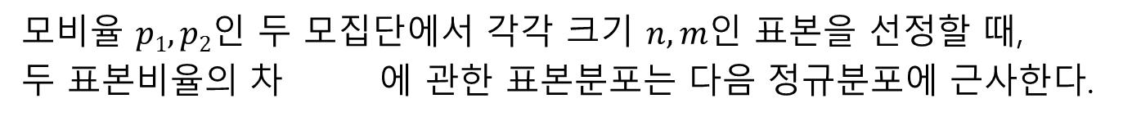
두 모분산이 알려진 정규모집단인 경우
모비율 $p1, p2$인 두 모집단에서 각각 크기 $n, m$인 표본을 선정할 때, 두 표본비율의 차 에 관한 표본분포는 다음 정규분포에 근사한다.

Slide 50
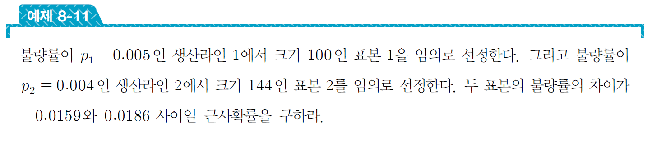

두 모분산이 알려진 정규모집단인 경우
표본1과 표본2의 표본비율을 각각 라 하면 $p1 − p2 = 0.001$이고 다음을 얻는다.
따라서 이고 구하고자 하는 근사확률은 다음과 같다.

Slide 51
합동표본분산의 분포
d
8.1절 학습 내용: 모분산 σ²인 정규모집단에서 크기 $n$인 표본을 선정할 때 다음을 얻는다.
d
인 두 정규모집단에서 표본의 크기 $n, m$인 표본을 추출할 때, 두 표본분산을 각각 이라 하면 다음을 얻는다.
d
6장 학습 내용: 독립인 $V \sim c2(n), U \sim c2 (m)$에 대하여 $V + U \sim c2(n + m)$이다.
d
인 두 정규모집단에서 표본의 크기 $n, m$인 표본을 추출할 때, 두 표본분산을 각각 이라 하면 합동표본분산을 다음과 같이 정의한다.

Slide 52
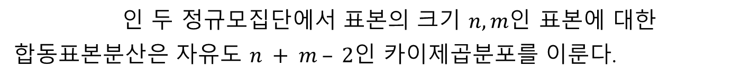
합동표본분산의 분포
합동표본분산 은 다음과 같이 표현할 수 있다.
인 두 정규모집단에서 표본의 크기 $n, m$인 표본에 대한 합동표본분산은 자유도 $n + m – 2$인 카이제곱분포를 이룬다.

Slide 53
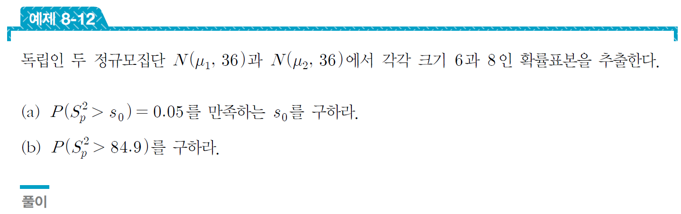
합동표본분산의 분포
(a) $n = 6, m = 8$이고 이므로 이고 이다.
자유도 12인 카이제곱분포에서 이므로 다음을 얻는다.

Slide 54
합동표본분산의 분포
따라서 구하고자 하는 $s0$은 다음과 같다.
(b) 카이제곱분포표로부터 구하고자 하는 확률은 다음과 같다.

Slide 55
표본분산 비의 분포
d
7장 학습 내용: 독립인 $U \sim c2(n), V \sim c2 (m)$에 대하여 다음 $F −$ 분포를 얻는다.
d
인 두 정규모집단에서 표본의 크기 $n, m$인 표본을 추출할 때, 두 표본분산을 각각 이라 하면 다음을 얻는다.
따라서 다음을 얻는다.

Slide 56
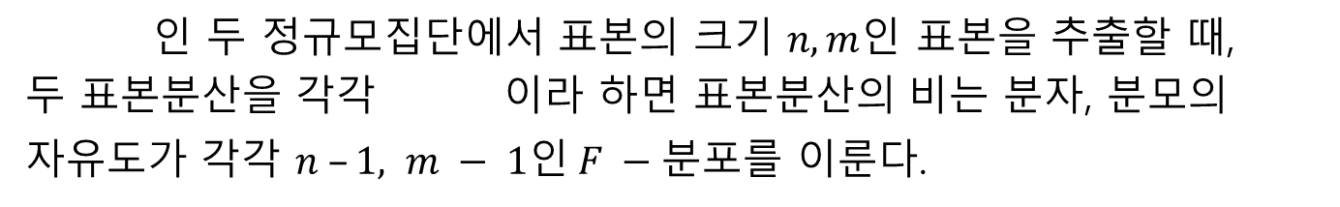
표본분산 비의 분포
인 두 정규모집단에서 표본의 크기 $n, m$인 표본을 추출할 때, 두 표본분산을 각각 이라 하면 표본분산의 비는 분자, 분모의 자유도가 각각 $n –1, m − 1인 F −$분포를 이룬다.

Slide 57
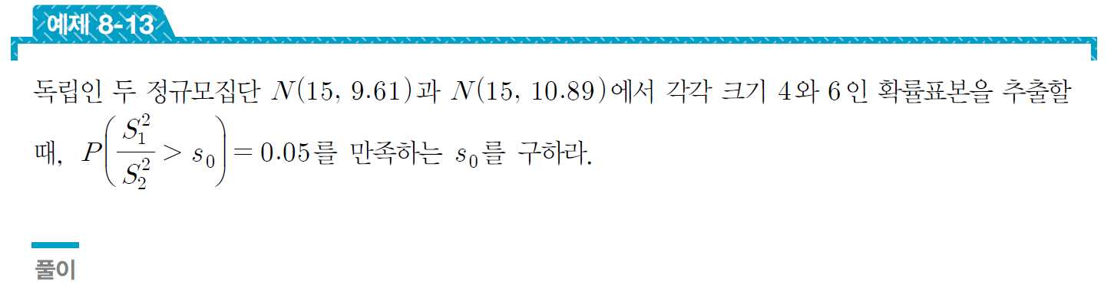
표본분산 비의 분포
이고 $n = 4, m = 6$이므로 이다.
분자와 분모의 자유도가 각각 $3과 5인 F – 분포에서 f0.05(3, 5) = 5.41이므로$다음을 얻는다.
따라서 구하고자 하는 $s0$은 다음과 같다.

